Slide 1


Lions Clubs International
Como conduzir uma reunião organizacional
Responsabilidades pós-workshop

Slide 2
A Reunião Organizacional
A reunião organizacional ocorre após a reunião informativa. É onde os associados elegem dirigentes, determinam o nome do clube e planejam o primeiro projeto de serviço.
2

Slide 3

aa
A Reunião
Dicas para a reunião
Analisar os pontos da reunião informativa
Identificar projetos de serviço
Eleger dirigentes de clube
Escolher um nome para o clube
Enviar a inscrição do clube
Discutir a estrutura de quotas
3

Slide 4
Projetos
de serviço
Escolher projetos de serviço
Escolher os projetos de serviço é um enfoque importante para o novo clube. A seguir, dicas para escolher os projetos de serviço.
Escolha projetos que sejam relevantes para as necessidades da comunidade
Faça parceria com organizações locais para ajudar a atender às necessidades da comunidade
Escolha uma das causas globais de LCI como um de seus projetos em andamento
Promova seu projeto de serviço na comunidade através de fontes de mídia locais
Seja criativo e pense fora da caixa
Faça com que seus projetos sejam voltados à família
Faça parceria com outros Leo ou Lions clubes da área

Slide 5
Escolher dirigentes para o clube
As oportunidades de liderança são um dos principais benefícios da associação ao Lions Club International. Como novo clube, um presidente, secretário, tesoureiro e assessor do quadro associativo devem ser escolhidos antes de enviar a inscrição de um novo clube.
5

Slide 6
aa
Dirigentes do novo clube
Escolher dirigentes para o novo clube
Novos clubes devem eleger: Presidente, Secretário, Tesoureiro, Assessor do Quadro Associativo
Forneça descrições de cargo para dirigentes de clube a todos os associados durante a primeira reunião organizacional.
Escolha os dirigentes do clube até a terceira reunião organizacional
Os dirigentes da equipe distrital, Leão Orientador e Clube Patrocinador devem apoiar o novo clube através do processo de dirigentes de clube
O Leão Orientador treinará os dirigentes do novo clube assim que forem eleitos
6

Slide 7
Processo de inscrição para a Carta Constitutiva
Agora que os dirigentes foram escolhidos e o clube tem 20 associados, é hora de enviar a inscrição do novo clube para sua fundação.
7

Slide 8
aa
Encaminhamento da inscrição
Envio da Inscrição do Novo Clube:
Escolher um nome
O primeiro passo no processo de inscrição é escolher um nome. As diretrizes a seguir ajudarão a apoiar sua escolha de nome.
Um Lions clube ou núcleo que seja proposto deverá ser chamado pelo nome da "municipalidade" ou de uma divisão governamental equivalente onde o clube está localizado.
Os clubes universitários podem usar o nome da faculdade ou universidade como sua “municipalidade”.
“Designação distinta” para clubes localizados no mesmo município pode ser qualquer nome que identifique claramente o clube de outros clubes. Uma designação distinta será adicionada após a municipalidade. Ex.: Lions Clubes de Oakbrook Sight
“Clube Anfitrião” deverá ser um título ao clube matriz na municipalidade
Os Lions Clubes não podem receber o nome de pessoas vivas
Nenhum Lions clube poderá acrescentar ao seu nome o termo “Internacional” como uma designação distinta
Se incluir o nome de uma empresa, a documentação deverá ser fornecida pela empresa antes da aprovação do clube
8

Slide 9
aa
Envio da Inscrição do Novo Clube: Processo em nível de Distrito
Encaminhamento da inscrição
As informações abaixo fornecem detalhes sobre quem pode processar a inscrição do novo clube em nível de distrito e clube.
Registro da inscrição | Registro de associado fundador | Registro de Leão Orientador | Aprovação da inscrição | Pagamento do clube
Governador de Distrito | Governador de Distrito | Governador de Distrito | Governador de Distrito | Governador de Distrito
Leão Coordenador | Leão Coordenador | Leão Coordenador |  | Tesoureiro do novo clube
Coordenador da GMT do Distrito | Coordenador da GMT do Distrito
Presidente do Clube Patrocinador | Presidente do Clube Patrocinador
Secretário do Clube Patrocinador | Secretário do Clube Patrocinador
 | Presidente do Novo Clube
 | Secretário do Novo Clube
9

Slide 10
aa
Encaminhamento da inscrição
Envio da Inscrição do Novo Clube: MyLCI
As inscrições para fundação de novos clubes são enviadas on-line pelo MyLCI. As seguintes etapas devem ser realizadas para o envio da inscrição do novo clube.
Etapa 1: Fazer o login no MyLCI. Você pode acessar o MyLCI através do www.lionsclubs.org e clicar na aba MyLCI no painel superior
10

Slide 11

aa
Encaminhamento da inscrição
Envio da Inscrição do Novo Clube: MyLCI
Etapa 2: Página universal de login:
Você será direcionado para a página universal de login de Lions Clubs International. Escolher o Botão IR debaixo de “Ferramentas do MyLCI para Líderes Leões”.

Slide 12
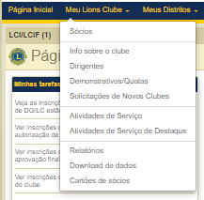


aa
Encaminhamento da inscrição
Envio da Inscrição do Novo Clube: MyLCI
Etapa 3: Clicar na aba “Meus Lions Clubes” e clicar no menu suspenso inscrições de novos clubes. Clicar no botão “adicionar clube”.

Slide 13
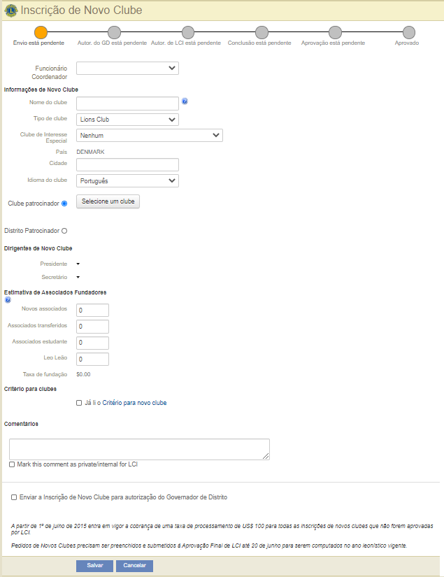
aa
Encaminhamento da inscrição
Envio da Inscrição do Novo Clube: MyLCI
Etapa 4: Inserir todas as informações listadas. Você adicionará associados à medida que avança nas fases da inscrição.
A inscrição se compõe de seis seções simples:
Informações sobre o novo clube
Clube patrocinador
Dirigentes do novo clube
Estimativa de associados fundadores
Critérios para o clube
Comentários

Slide 14
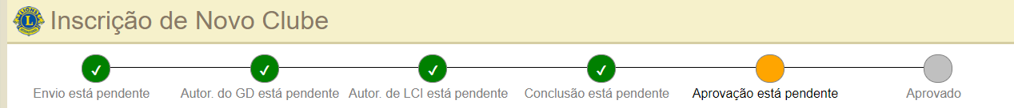

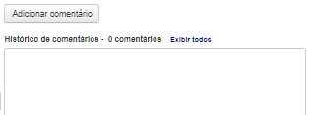
aa
Encaminhamento da inscrição
Envio da Inscrição do Novo Clube: MyLCI
Etapas de aprovação da inscrição de novos clubes Existem seis etapas:
Dicas de inscrição
A inscrição não é final até ser enviada para
Pendendo aprovação
Comunicação e visibilidade ao longo do processo
  E-mails de notificação
  Tarefas no painel de tarefas da página inicial
  Comentários

Slide 15
aa
Encaminhamento da inscrição
Envio da Inscrição do Novo Clube: MyLCI
Aprovação da Carta Constitutiva do Clube
A fundação do clube pode levar até 45 dias
Os clubes poderão obter uma conta bancária e o status 501C3 assim que o clube for fundado
Para agilizar o processo de inscrição, visualize os comentários no MyLCI e siga as instruções de processamento
Após a aprovação do clube, todo o material de fundação será enviado ao governador de distrito
Os materiais de fundação incluem: Distintivos de associados fundadores, certificados para associados fundadores, certificado de fundação, emblema de patrocinador e carta do Presidente Internacional
Para obter instruções completas sobre o envio do pedido de carta constitutiva, visite a página de recursos em www.lionsclubs.org e digite “Instruções de solicitação de carta constitutiva no MyLCI”.

Slide 16
Desenvolvimento Contínuo dos Clubes
Agora que o clube foi fundado, o desenvolvimento contínuo do clube será fundamental para o sucesso dele.
16

Slide 17
aa
Próximas etapas
Acompanhamento após a reunião organizacional
O Leão Orientador organizará o treinamento dos dirigentes de clube
Continue a promover o clube, incentivando os associados a convidar outras pessoas para participar
Dê acompanhemento aos possíveis associados vindos dos eventos de recrutamento para convidar para o clube
Continue fornecendo idéias para áreas de serviço na comunidade
Planeje reunir-se com frequência até que o clube seja fundado
17

Slide 18
aa
Desenvolvimento do clube
Desenvolvimento Contínuo dos Clubes
Assistência do Clube Patrocinador
O clube patrocinador deve continuar a apoiar o clube, conforme necessário.
Os dirigentes do clube patrocinador devem comparecer às reuniões, prestar assistência nas atividades e se reunir com os dirigentes
Apoio do Leão Orientador
Precisa-se de apenas um Leão Orientador
Permanece com um clube por 2 anos
Conduz treinamento de dirigentes de clubes
Transição de poder
O objetivo é construir um clube forte e saudável
Apoiar os novos dirigentes a assumir o controle do clube
O patrocinador do clube é um apoio, não um ditador do que o clube deve ser

Slide 19
Muito obrigado
Para mais perguntas, entre em contato com membership@lionsclubs.org.
© 2019 Lions Clubs International
Updated 10/2021 PO
19

